Slide 1

Подготовка ребенка к дет. саду

Slide 2
Посещение детского сада — это волнительный, а порой и тревожный период как для детей, так и для родителей. В этот момент кажется, что мир перевернулся с ног на голову и столько всего нужно успеть. В первую очередь, необходимо выбрать подходящий садик, пообщаться с заведующей и воспитателями, узнать о питании, оценить обстановку, оформить документы и медицинскую карту. Этот список можно продолжать долго. Но больше всего волнует родителей подготовка: что делать, чтобы малыш легко адаптировался и без слез ходил в детский сад.

Slide 3

В каком возрасте нужно начинать подготовку
В этом вопросе важно понимать, что процесс подготовки привязан не к определенному возрасту, а к тому времени, когда кроха впервые отправится в сад. В каждой семье это индивидуально: одним мамам скорее нужно выходить на работу, и поэтому малыш начинает посещать ясли с 1 года, у других родителей есть возможность оставить ребенка дома до 4 и более лет.
Оптимальным для детского сада считается возраст, когда у малыша еще не начался кризис трех лет либо уже прошел, т. е. это примерно с 2,5 до 3,5 лет. У такой рекомендации есть понятное объяснение: первые несколько месяцев посещения детского сада для ребенка всегда сопровождаются стрессом, а значит, это дополнительная эмоциональная нагрузка для него. Во время кризиса трех лет малыш и так переживает серьезные изменения в своем поведении и восприятии мира, что делает его более уязвимым и чувствительным к внешним факторам.

Slide 4
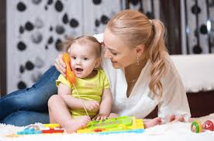
Если в этот период добавить еще и адаптацию к детскому саду, это может привести к усилению тревожности, капризам и проблемам с поведением. Поэтому, если у вас есть возможность, лучше начать посещение детского сада до наступления кризиса или подождать, пока он завершится. Это облегчит адаптацию и сделает важный этап в жизни ребенка более комфортным.
Подготовка к детскому саду — это процесс, который требует времени и внимания. Начать его стоит за несколько месяцев до посещения учреждения, чтобы ни мама, ни малыш не испытывали стресс, если что-то не получается с первого и даже с пятого раза.

Slide 5

С чего начать подготовку ребенка к детскому саду
Расскажите всё-всё о детском садике
Первым шагом в подготовке является создание положительного образа детского сада. Рассказывайте ребенку о том, как там весело и интересно, сколько новых друзей он сможет завести и какие увлекательные игры и занятия его ждут. Читайте вместе книги и смотрите мультфильмы, где герои ходят в садик. Это поможет ребенку лучше понять, что его ждет, и уменьшит страх перед неизвестностью. Сходите с ним несколько раз «в гости» к воспитателям до начала посещения сада, чтобы кроха мог привыкнуть к новой обстановке и познакомиться с педагогами. Это поможет ему чувствовать себя более уверенно и спокойно.

Slide 6

Научите малыша легко переносить разлуку с мамой
Если вы проводите с ребенком все время, начните с коротких расставаний. Оставляйте его с бабушками, дедушками или друзьями. Постепенно увеличивайте время разлуки, чтобы малыш привыкал к вашему отсутствию и понимал, что вы вернетесь. Объясняйте ребенку, что уходите не навсегда, и возвращайтесь вовремя, чтобы он не беспокоился. Главное — не исчезайте без предупреждения, а обязательно прощайтесь у двери. Можно даже придумать специальный ритуал, например, объятие или песенку.

Slide 7

Постепенно прививайте навыки самообслуживания
Научите малыша пользоваться горшком, самостоятельно есть и пить, одеваться и раздеваться. Несмотря на то что педагоги первое время во всём помогают деткам, эти навыки дадут возможность крохе чувствовать себя уверенным и самостоятельным в саду. Обучайте в игровой форме, чтобы ребенок с удовольствием осваивал новые умелки.

Slide 8

Умение пользоваться горшком — один из первых и важных навыков. Начните приучать к нему ребенка до начала посещения детского сада. Обычно к двум годам малыш уже понимает, что такое горшок и что с ним нужно делать. Важно, чтобы ребенок мог самостоятельно распознать свои физиологические потребности и сообщить об этом взрослым. Постепенно переходите от подгузников к регулярному использованию горшка. Хвалите малыша за успехи и поддерживайте его, если что-то не получается сразу.

Slide 9
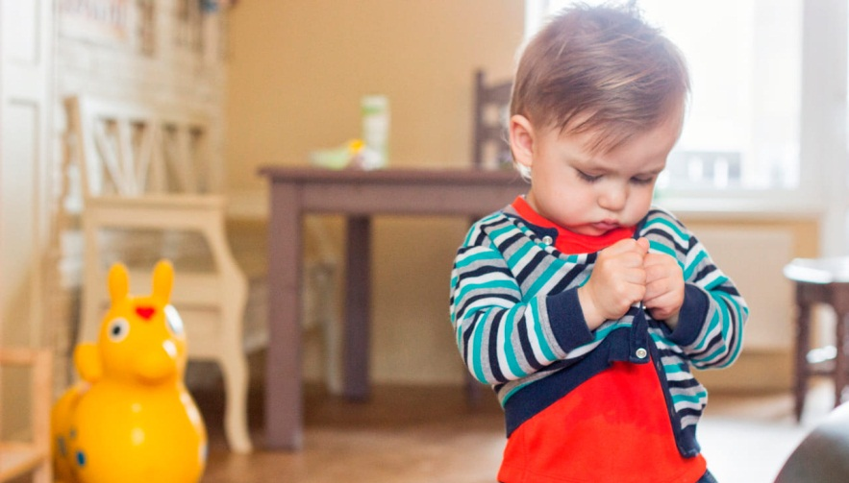
Еще один важный шаг — научить ребенка одеваться и раздеваться самостоятельно. Начинайте с простых вещей: носков или шапки, и постепенно переходите к более сложным задачам, например, застегиванию пуговиц и молний. Превратите процесс обучения в игру, например, устраивайте соревнования, кто быстрее наденет носки, или вместе выбирайте одежду. Поощряйте кроху за его старания и поддерживайте, если что-то не получается с первого раза.

Slide 10
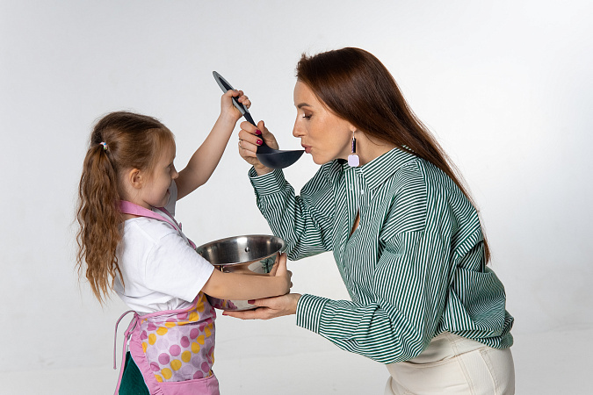
Также ребенку важно овладеть вилкой и ложкой. Показывайте, как нужно держать столовые приборы, и регулярно объясняйте правила поведения за столом. Пусть малыш участвует в приготовлении пищи: так он будет более заинтересован в процессе и быстрее учиться.

Slide 11
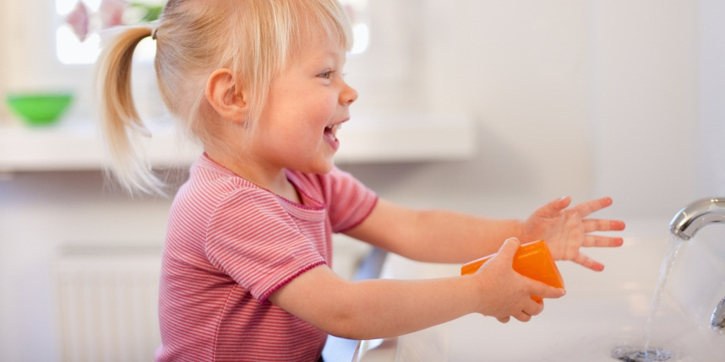
Не менее важны для ребенка базовые навыки личной гигиены. Покажите, как правильно мыть руки, расскажите, что это нужно делать обязательно перед едой и после туалета или улицы. Превратите эти процедуры в увлекательную игру, чтобы ребенок не воспринимал их как рутинные обязанности. Хвалите его за самостоятельность и поддерживайте, если что-то не получается.

Slide 12

Установите режим, как в детском саду
Правильный режим помогает малышу привыкнуть к стабильному распорядку, что снижает уровень стресса и облегчает адаптацию к новому окружению. Сначала узнайте, какого графика придерживаются в том садике, куда собираетесь отправлять кроху. Сложнее всего подстроить сон ребенка под нужный режим, поэтому начните с этого. Корректируйте время укладывания и подъема, приближая его к расписанию, принятому в детском саду. Важно делать это постепенно, чтобы организм ребенка успел адаптироваться к изменениям без излишнего стресса. Например, несколько дней подряд сдвигайте время укладывания на 10—15 минут, пока не достигнете результата.

Slide 13
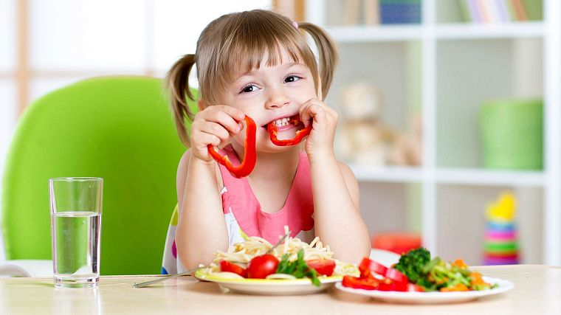
Регулярное питание — еще один значимый элемент режима дня. Важно, чтобы ребенок ел в одно и то же время каждый день. Это помогает организму привыкнуть к регулярным приемам пищи, улучшает работу желудочно-кишечного тракта и общее самочувствие. Постепенно вводите распорядок, схожий с тем, что будет в детском саду: завтрак, обед, полдник и ужин в определенное время.

Slide 14

Подготовьте психологически
Придумайте небольшой ритуал, который будете проводить каждое утро перед уходом в детский сад. Это может быть особое объятие или жест, позволяющий ребенку чувствовать себя увереннее.
Играйте вместе в «детский сад», где вы будете в роли воспитателя. Это поможет ему лучше понять, что его ждет, и снизит уровень тревожности. Используйте игрушки, чтобы показать, как проходит день в детском саду: утренние сборы, занятия, обед, игры и сон.
Покажите ребенку фотографии детского сада, его группы, воспитателей и других детей (при наличии сайта или профиля в социальных сетях). Если есть возможность, посетите учреждение вместе с ним несколько раз, чтобы малыш начал привыкать. Также вы можете иногда проходить около территории детского сада, когда другие детки выходят на прогулку.

Slide 15

Не забывайте об эмоциональной поддержке ребенка. Говорите о его чувствах и переживаниях, подбадривайте и обнимайте. Помогите малышу настроиться на позитивные эмоции и новые впечатления.
Помните, что каждый ребенок уникален, и подготовка к детскому саду может занять разное количество времени. Главное — быть терпеливыми, поддерживать своего малыша и верить в его силы.

Slide 16

Как минимизировать стресс при подготовке к саду
Когда ребенок испытывает стресс, ему сложнее привыкнуть к новому распорядку дня, незнакомым людям и обстановке. Он может стать более тревожным, капризным и неуверенным в себе. В результате подготовка к детскому саду не приведет к ожидаемым успехам, адаптация затянется, а сам процесс посещения станет менее приятным как для крохи, так и для родителей. Эти несколько советов помогут минимизировать стресс у малыша:
Избегайте резких перемен в жизни ребенка. Внедряйте все изменения постепенно, чтобы дать ему время адаптироваться. Кроме того, постарайтесь не совмещать крупные события в жизни дошкольника с началом посещения детского сада. Например, если планируется переезд или рождение еще одного малыша, старайтесь выдержать интервал, чтобы ребенок мог адаптироваться к каждому изменению в жизни по отдельности.

Slide 17
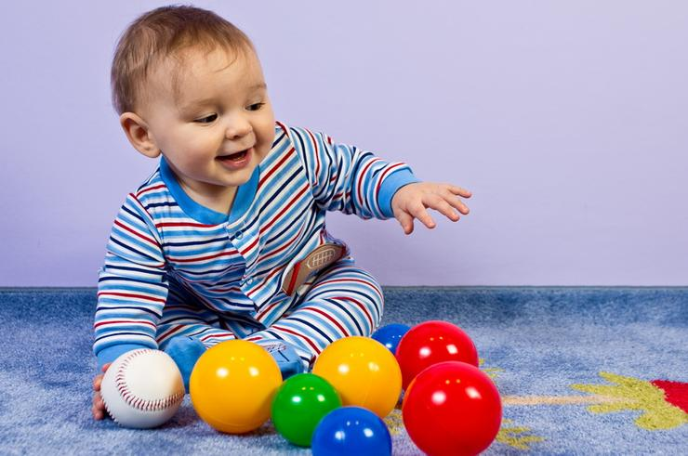
Развивайте речь малыша, чтобы он мог говорить о своих потребностях и просить о помощи воспитателей. Учите ребенка выражать свои желания и чувства словами. Это позволит ему быть спокойнее в детском саду.
Старайтесь сами не нервничать и быть уверенными в своих действиях. Дети очень чувствительны к эмоциональному состоянию родителей, и если вы будете спокойны, это передастся вашему малышу.
Отводите на подготовку к детскому саду достаточно времени. Это позволит ребенку постепенно привыкнуть к новой обстановке и режиму.

